Slide 1
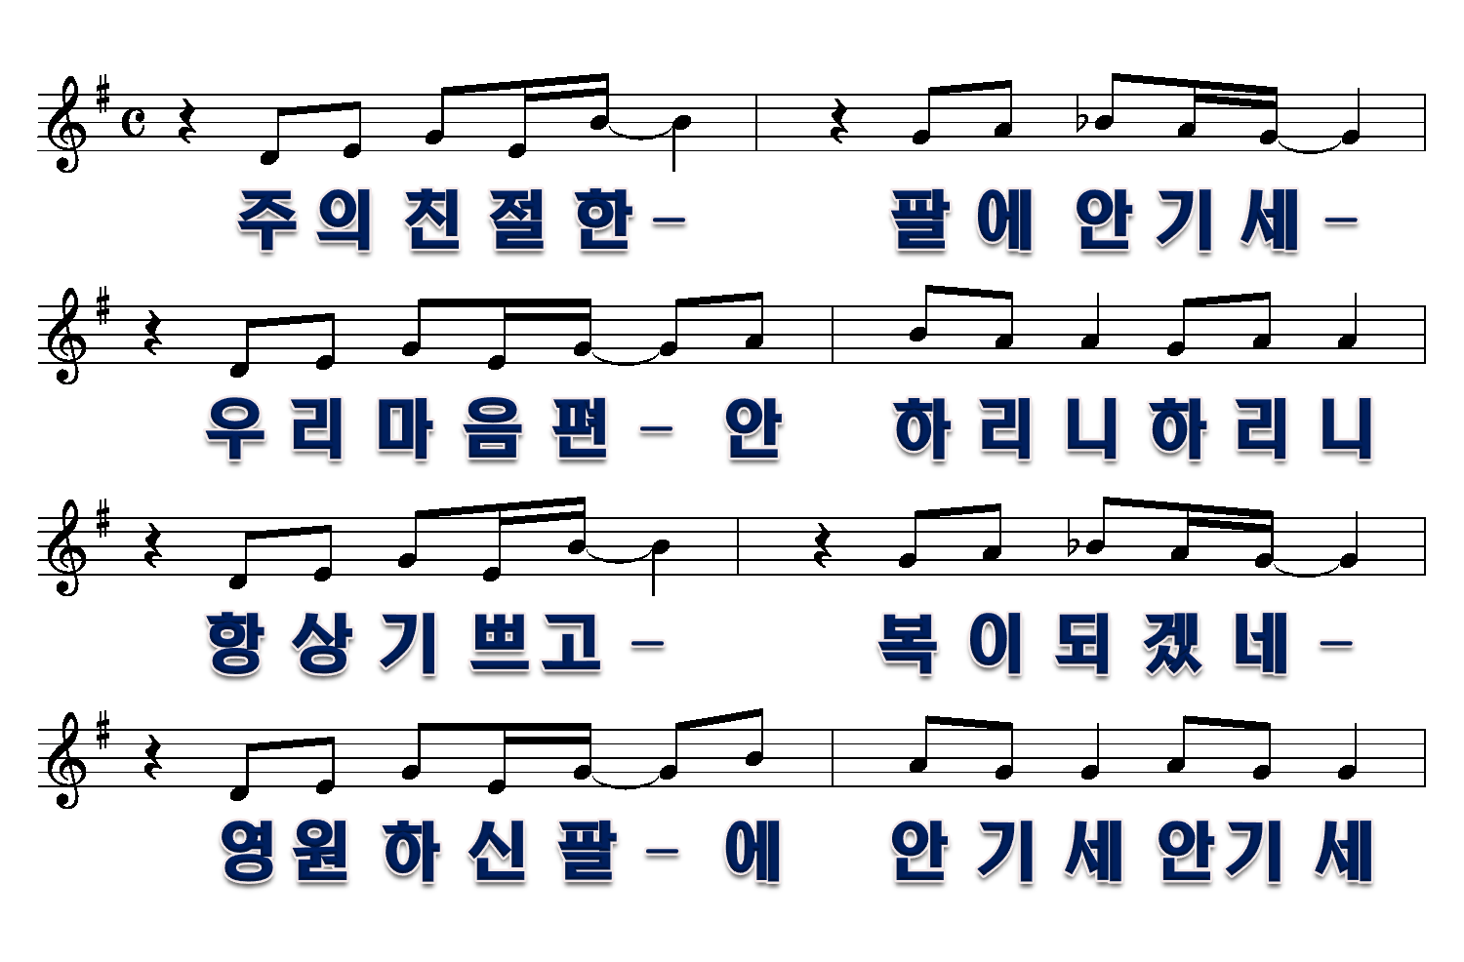
주의 친절한 팔에 안기세
어노인팅 9집
1절

Slide 3
2절

